Slide 1
ARC数据集及评测
肖力铭

Slide 2
内容
评测AI智能的新范式
论文：On the Measure of Intelligence（2019）
ARC数据集
机器和人类在ARC数据集上的表现
ARC的衍生数据集
ConceptARC、1D-ARC、miniARC、LARC、MC-LARC

Slide 3
评测AI智能的新范式
论文观点一
目前的人工智能发展阶段为弱人工智能，它有很多缺点，比如依赖大数据，泛化能力差，不会像人一样举一反三。但以技能型任务的表现为目标的评测范式没有充分体现这些问题，即便机器可以在技能型任务上达到超越人类的表现，也不能说明目前的人工智能发展出了类人智能。
Notes:
出发点有问题

Slide 4
评测AI智能的新范式
“技能型任务的表现能反映智能水平”建立在有认知能力的基础上。
人类：拥有认知能力→学习下围棋→下围棋下得好→某类认知能力的水平高→能应对其他需要同类认知能力的技能型任务
机器：学习下围棋→下围棋下得好
不能应对其他需要同类认知能力的技能型任务（泛化能力弱）→弱智能
Notes:
不能应对→弱智能

Slide 5
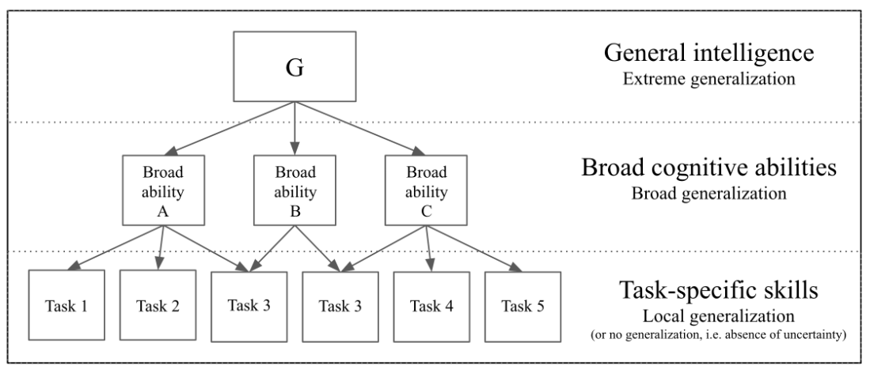
评测AI智能的新范式
不同层级的泛化能力：机器得有处理不确定性的能力
等级3：与人媲美的泛化能力
等级2：广义的泛化能力
等级1：受任务限制的泛化能力
等级0：无泛化能力
只能处理在训练集见过的数据

Slide 6
评测AI智能的新范式
论文观点二
若想得到通用人工智能，必须有一个新的关于智能的定义，以及客观测量机器智能的方法。
“the intelligence of a system is a measure of its skill-acquisition efficiency over a scope of tasks, with respect to priors, experience, and generalization difficulty."
“一个系统的智能可以量化为它对一个范围内的任务获得解决方案的效率，与先验、经验和任务泛化难度相关。”
Notes:
将自己的经验和先验知识转化为新技能的速度
人类智力测量方案容易被机器获取

Slide 7

评测AI智能的新范式
先验prior：与生俱来的能力
经验experience：见识过的情况
任务泛化难度generalization difficulty
将自己的先验和经验转化为新技能的速度
如果机器在很少信息（先验和经验）的情况下，高效得到高水平解决方案，且任务本身的泛化难度比较大，则可说明其智能程度比较高。
$$\frac{解决任务的效率∙任务泛化难度}{先验+经验}$$
Notes:
将自己的经验和先验知识转化为新技能的速度
人类智力测量方案容易被机器获取

Slide 8
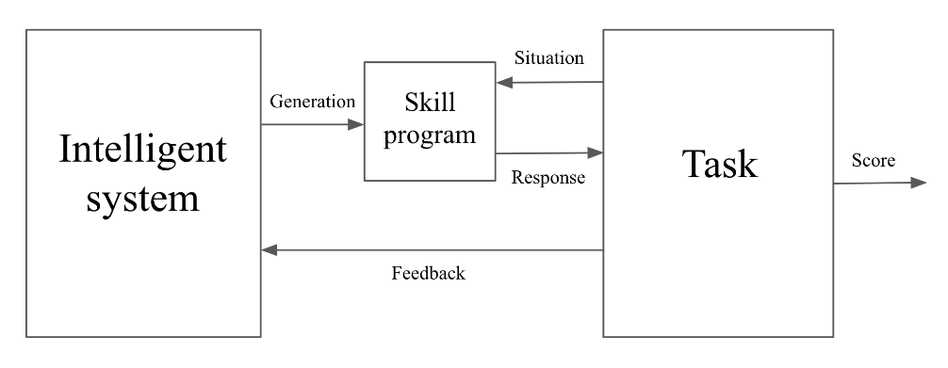
评测AI智能的新范式
这部分未花时间研读论文公式，有兴趣的同学请阅读原文
智能系统与任务的交互建模
Notes:
评价中间程序
跟神经网络有差别吗？

Slide 9

评测AI智能的新范式
这部分未花时间研读论文公式，有兴趣的同学请阅读原文
如何衡量先验、经验、任务泛化难度
先验prior：计算最终方案的算法复杂度、系统未经训练提出的方案的算法复杂度之间的距离
Notes:
将自己的经验和先验知识转化为新技能的速度
人类智力测量方案容易被机器获取

Slide 10
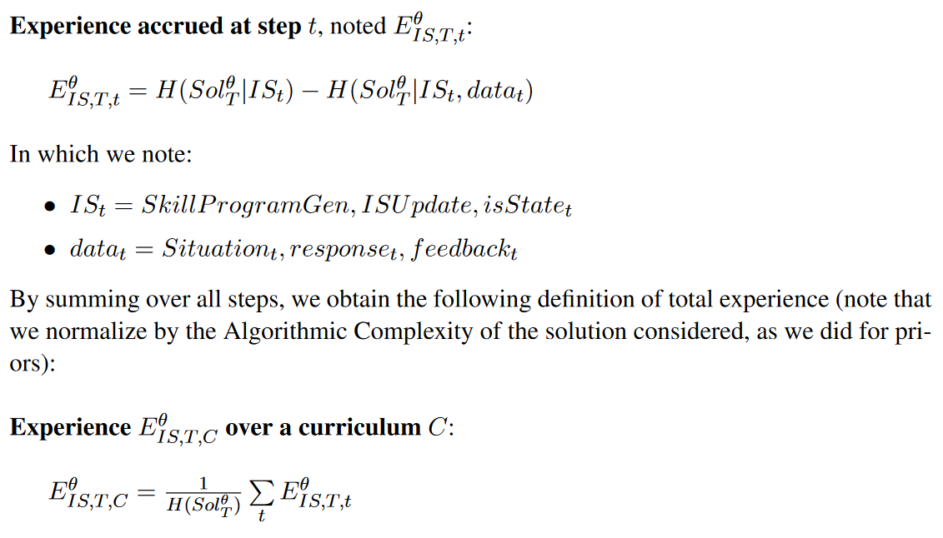
评测AI智能的新范式
这部分未花时间研读论文公式，有兴趣的同学请阅读原文
如何衡量先验、经验、任务泛化难度
经验experience：训练时平均每一步减少了多少不确定性。
Notes:
将自己的经验和先验知识转化为新技能的速度
人类智力测量方案容易被机器获取

Slide 11

评测AI智能的新范式
这部分未花时间研读论文公式，有兴趣的同学请阅读原文
如何衡量先验、经验、任务泛化难度
任务泛化难度：在训练过程中表现最佳的最短程序在测试时的表现。如果在训练过程中表现最佳的最短程序在测试过程中也恰好表现出足够的技能水平，则该任务的泛化难度为零，即不涉及不确定性。
Notes:
将自己的经验和先验知识转化为新技能的速度
人类智力测量方案容易被机器获取

Slide 12
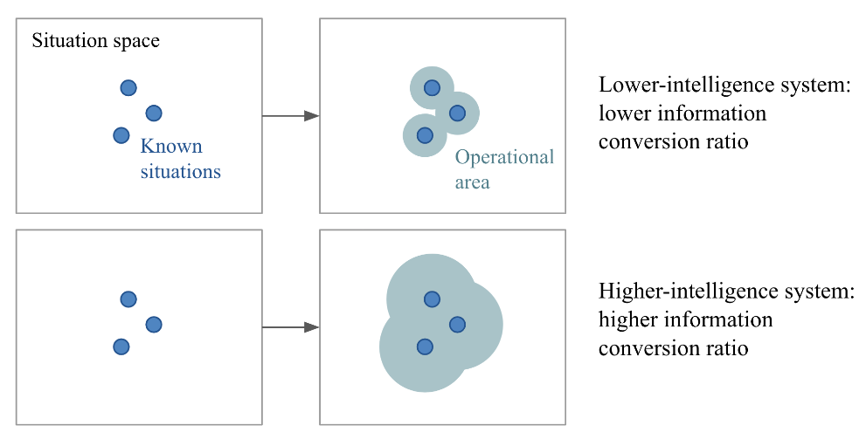
评测AI智能的新范式
弱智能和强智能的差别

Slide 13
评测AI智能的新范式
论文观点三
一个评测AI智能的理想benchmark应具备以下特点：
任务适用范围：评测结果在哪些范围内是有效的
先验知识明确：完成任务至少需要什么能力
不受限于训练数据：评测结果不因训练数据量增大而提高
以人类为中心：对人类和机器都有效，人类无训练情况下可解决
任务泛化难度可衡量，至少可预测

Slide 14
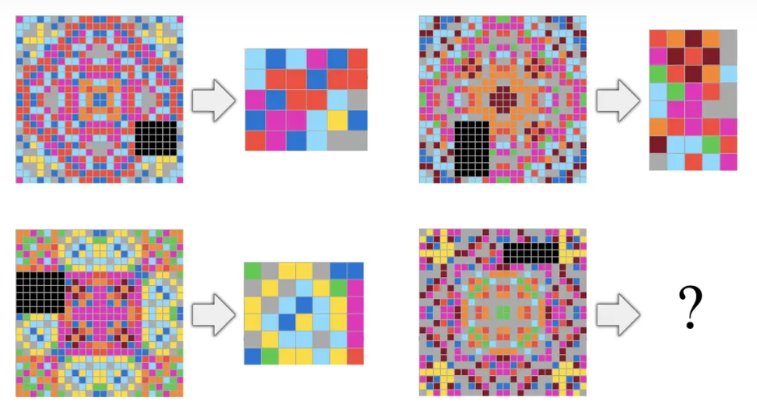
ARC数据集
Abstraction and Reasoning Corpus：400trainTask+600testTask
Notes:
600testtask=400公开+200不公开
每个task1个测试
人工构造
考察归纳与推理

Slide 15
ARC数据集
主要特点
类似于人类智商测试，人类也可以作答；
每个任务仅2~5个训练数据，1~2个测试数据；
人工标注数据，难以用程序自动生成；
不依赖于语言；
先验知识明确

Slide 16
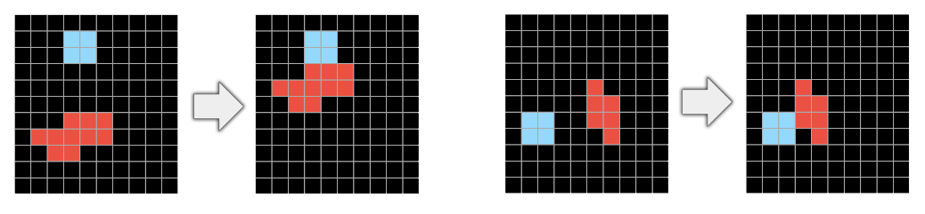
ARC数据集
所需的先验知识
物性objectness：能将网格中的颜色方块作为对象、将多个方块视为一个对象、施加操作会使对象产生移动等变化。

Slide 17
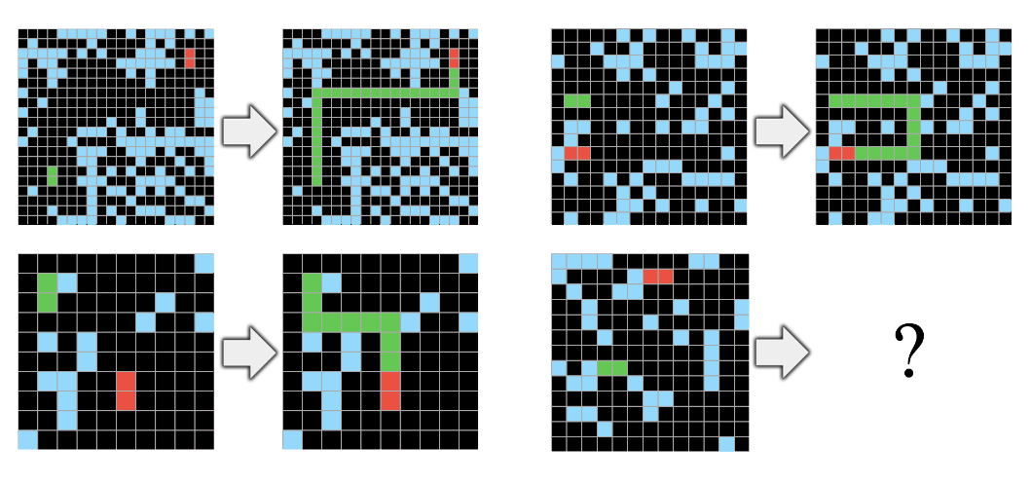
ARC数据集
所需的先验知识
目标与规划goal：能明确起点与终点、从起点到终点的步骤规划

Slide 18
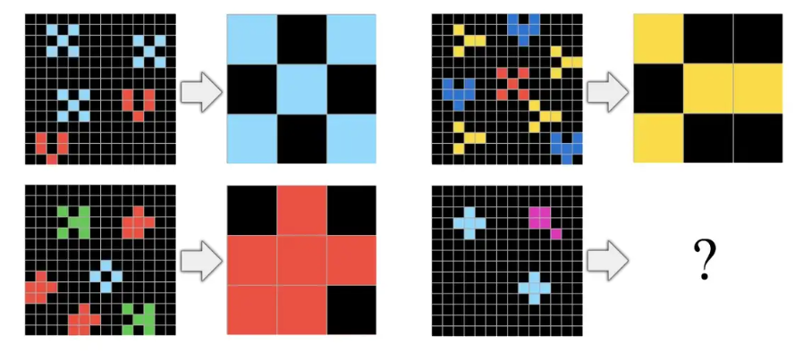
ARC数据集
所需的先验知识
数字和计数number&counting：能理解数字、计算数字

Slide 19
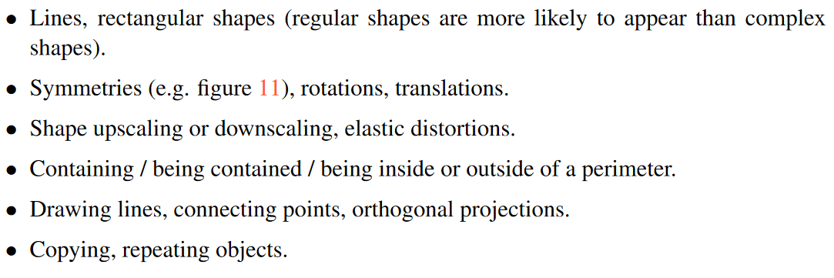
ARC数据集
所需的先验知识
几何与拓扑Geometry and Topology

Slide 20
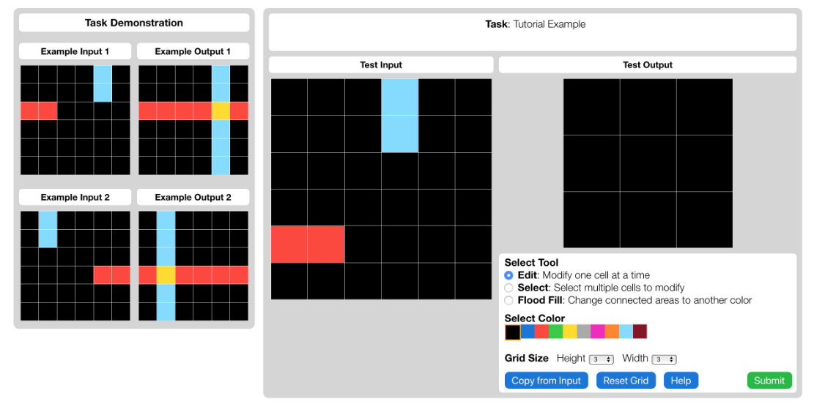
交互界面
Notes:
允许提交3次

Slide 21
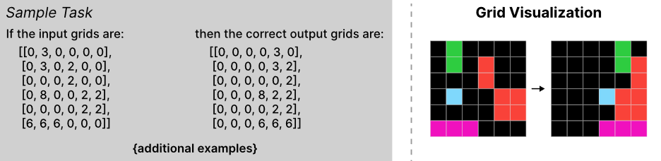
文本格式
Notes:
允许提交3次

Slide 22
机器和人类表现
被试 | 任务数量 | 表现 | 时间 | 论文
DSL | 100 | 21%（21个任务） | 2020 | 1st place solution + code and official documentation
GPT-3.5 （few-shot+COT） | 50 | 10%（5个任务） | 2023 | LLMs and the Abstraction and Reasoning Corpus: Successes, Failures, and the Importance of Object-based Representations
GPT-4 （few-shot+COT） | 50 | 26%（13个任务） | 2023
人类（95） | 40 | 83.8% | 2021 | Fast and flexible: Human program induction in abstract reasoning tasks
Notes:
三次机会

Slide 23
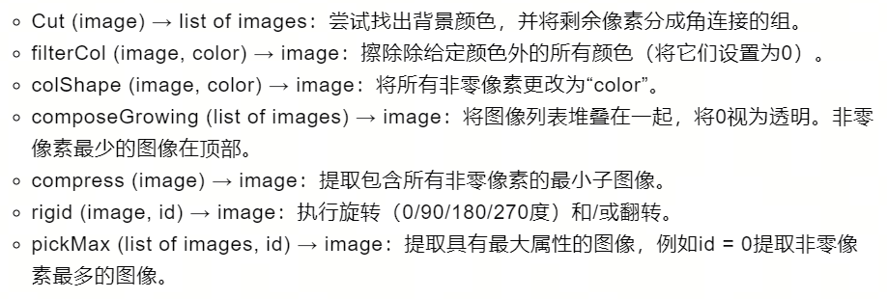
DSL
Tricks
对角翻转训练数据增加训练量
将与颜色无关的任务的训练量统一为一种颜色
堆叠每个操作形成的片段，用有向无环图选择概率最大的前三个结果。

Slide 24
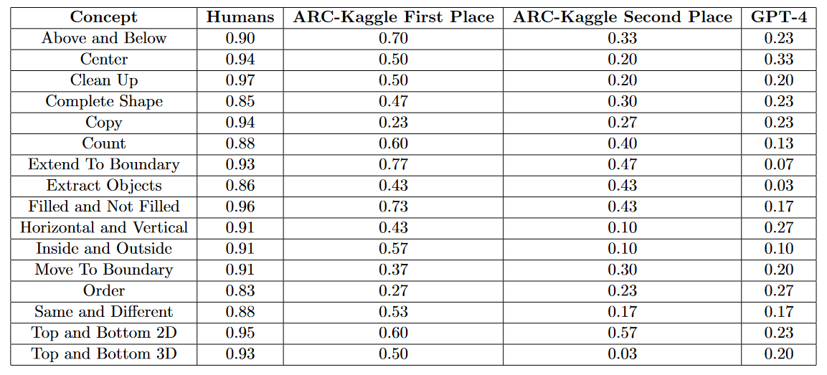
ConceptARC
对ARC进行了任务分类，为每类任务制作相对简单的题目

Slide 25
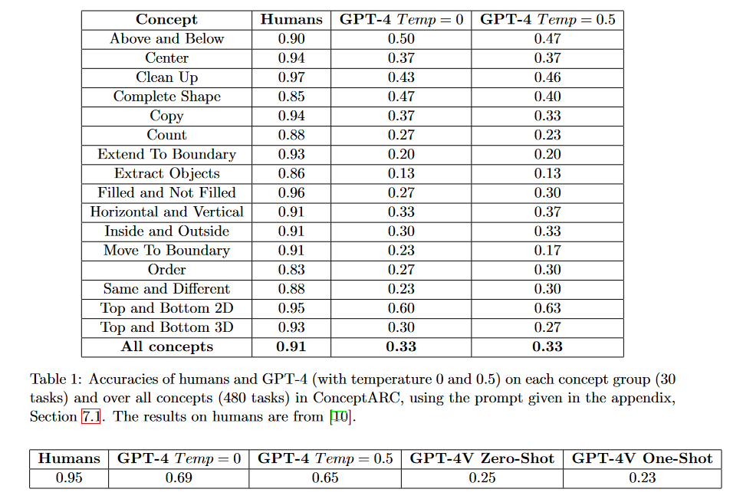
ConceptARC

